Slide 1
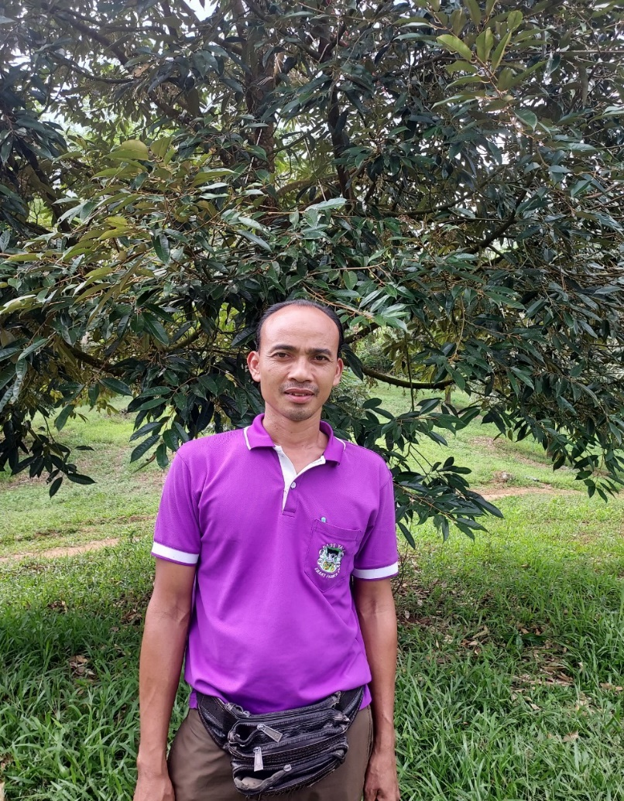
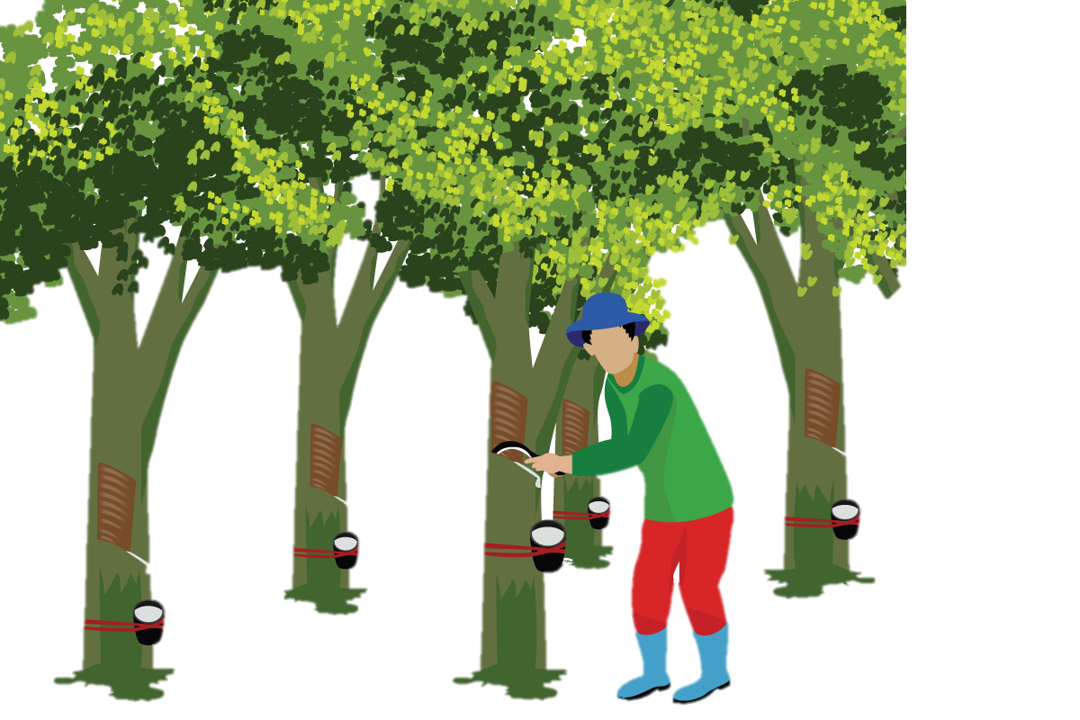
ข้อมูลทั่วไป
นายรอยาลี ดอเลาะ อายุ 44 ปี
วุฒิการศึกษา ปวส. สาขาช่างยนต์ วิทยาลัยเทคนิคยะลา
เบอร์ติดต่อ 082-8314798
จำนวนสมาชิกในครัวเรือน 7 คน
ที่อยู่ปัจจุบัน 249 เลขที่ ม.3 ตำบลตลิ่งชัน อำเภอบันนังสตา จังหวัดยะลา

Slide 2
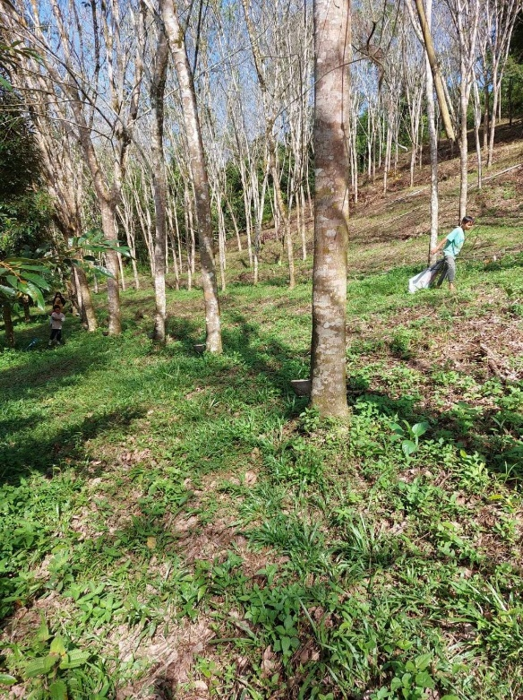

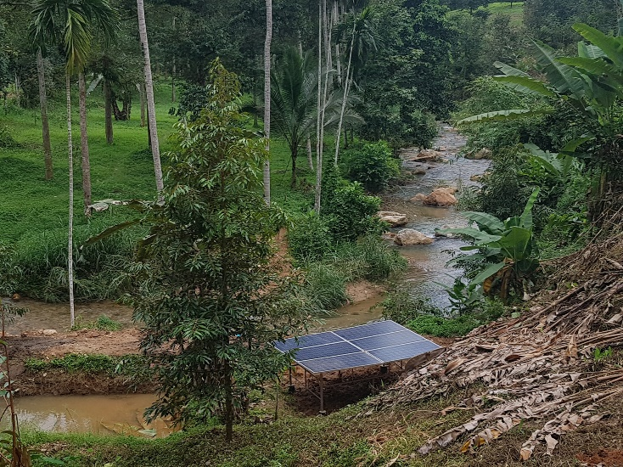
ข้อมูลทั่วไป
ที่ตั้งแปลง หมู่ 3 ตำบลตลิ่งชัน อำเภอบันนังสตา จังหวัดยะลา
เนื้อที่ทั้งหมด 17 - 2 – 12 ไร่
ยางพารา
คีรีลาด
คลอง
ทุเรียน พันธุ์ หมอนทองอายุ 9 ปี
ระยะปลูก 12x12 เมตร
ทุเรียน
ทรายแก้ว

Slide 3
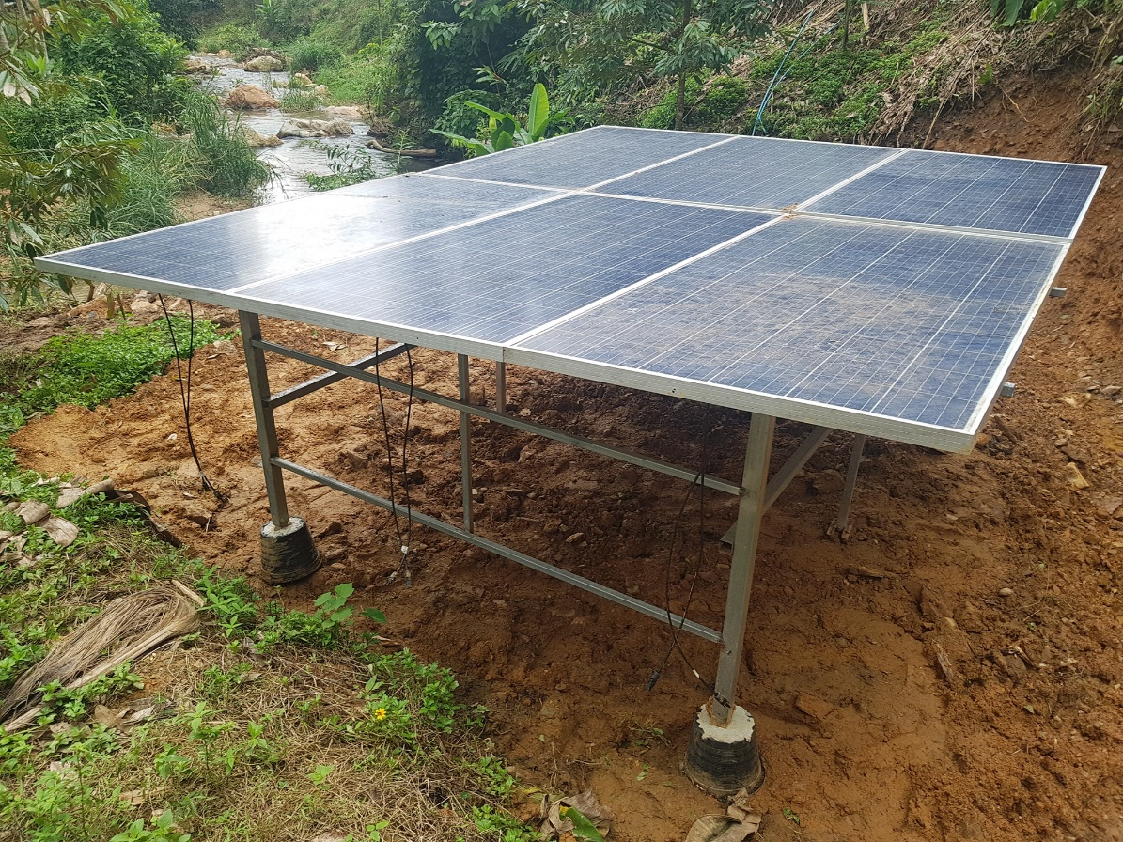
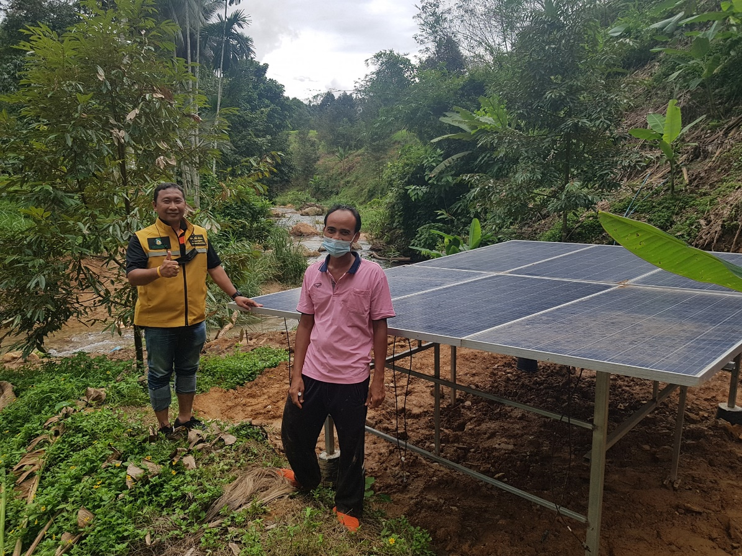
การใช้งานโซลาเซลล์

Slide 4
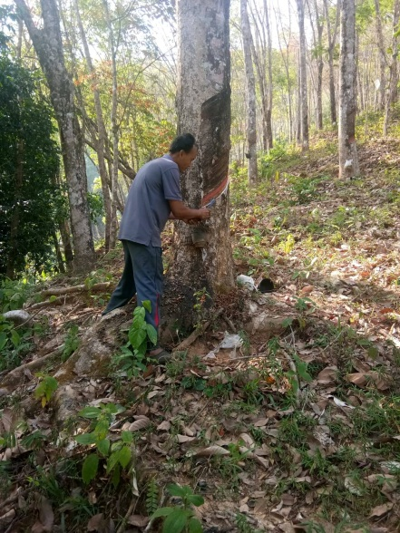

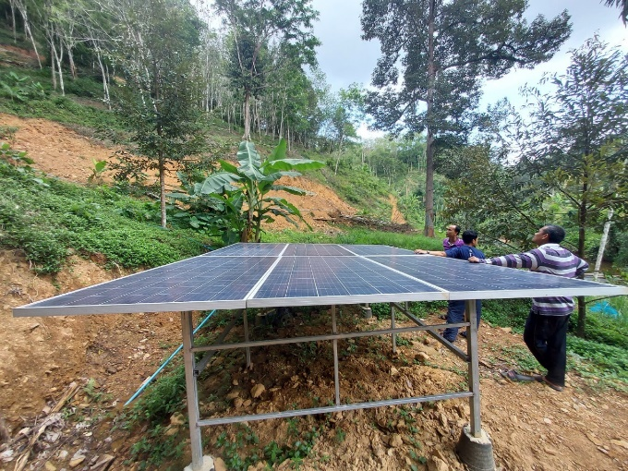

จุดเริ่มต้นการใช้โซลาเซลล์
2.1 เกษตรกรมีความสนใจ
- เนื่องจากสภาพพื้นที่ เป็นพื้นที่เขา เกิดไฟฟ้าดับบ่อย
- เพื่อประหยัดค่าไฟฟ้า

Slide 5
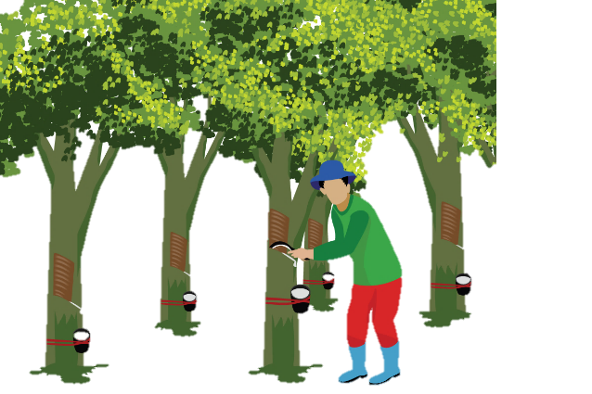
จุดเริ่มต้นการใช้โซลาเซลล์
2.2 การสนับสนุนจากหน่วยงาน
1) การยางแห่งประเทศไทย สาขาบันนังสตา
      สนับสนุน แผงโซลาเซลล์ 330 วัตต์ จำนวน 6 แผง
      เครื่องควบคุมประจุ
      สนับสนุนปั้มสูบน้ำ ขนาด 1 แรง จำนวน 1 เครื่อง

Slide 6
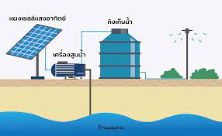
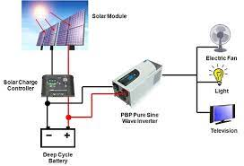
การใช้งานโซลาเซลล์
ใช้ในการรดน้ำทุเรียน และพืชร่วมยาง
โดยใช้ปั้มน้ำแบบชักขนาด 1 แรง ขนาด ท่อ 1 นิ้ว โดยดูดน้ำจากบ่อ ขึ้นพักในถังขนาด 1,000 ลิตร
การต่อยอด
เชื่อมต่อแบตเตอรี่เข้ากับแผงโซลาเซลล์ เพื่อเก็บพลังงานใช้ในเวลาที่ไม่มี แดด โดยตั้งใจใช้ในที่พักอาศัยและหลอดไฟไล่แมลง

